Slide 1
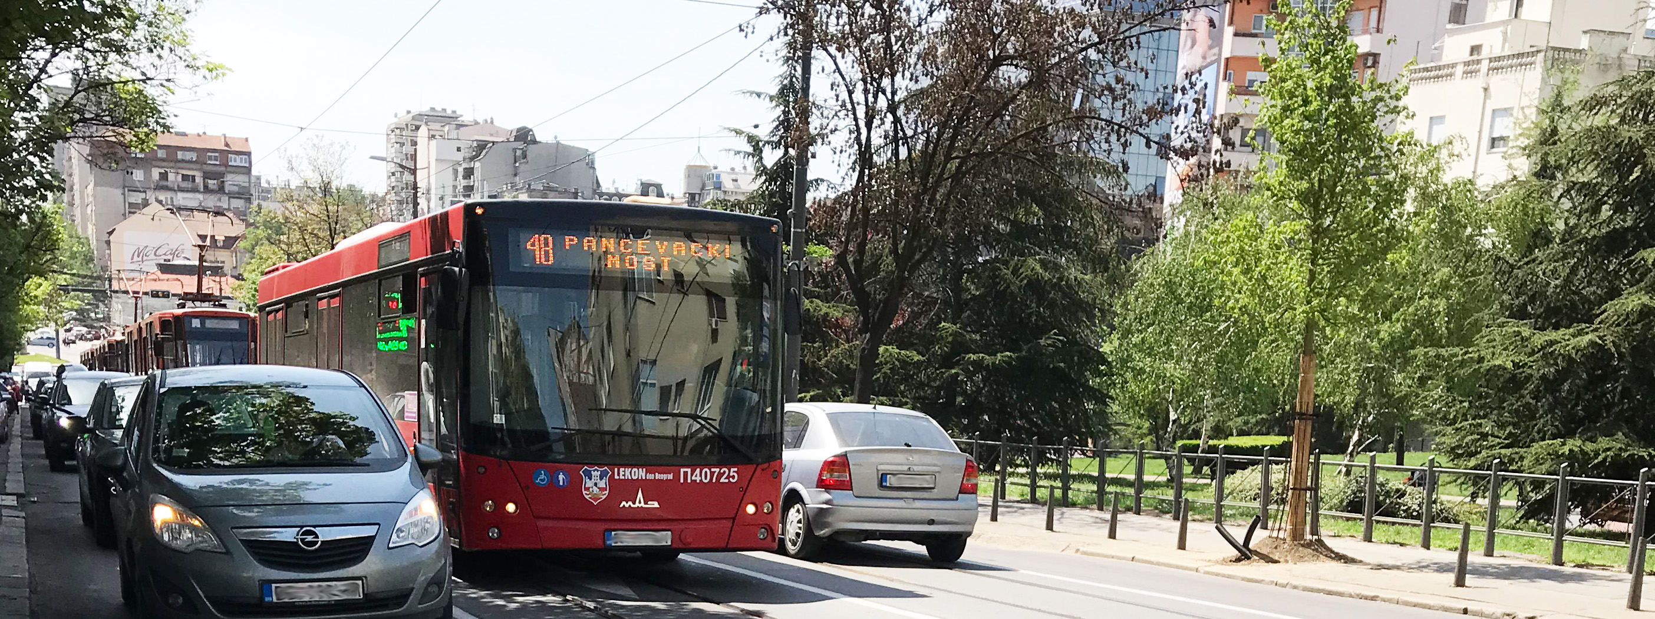
Rodna ravnopravnost u saobraćaju u Srbiji (GETS)
Projekat „Rodna ravnopravnost u saobraćaju u Srbiji“ (GETS) na inicijativu Koordinacionog tela za rodnu ravnopravnost (KTRR), Ministarstva građevine, saobraćaja i infrastrukture (MGSI) Republike Srbije, uz podršku Svetske banke, realizovali su tokom aprila i septembra 2019. godine Dornier Consulting International i SeConS grupa za razvojnu inicijativu.

Slide 2
Uvod

Slide 3
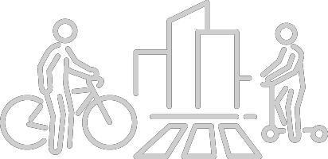
Pristup i metodologija
Glavna svrha projekta
Opis stanja za politike i mere u skladu sa potrebama žena i muškaraca
Mere za razvoj saobraćaja koja doprinosi transorfmaciji rodnih odnosa
Glavni ciljevi
Rodno specifično obrasci mobilnosti;
Rodne razlike i nejednakosti u dostupnosti, priuštivosti, pristupačnosti i prihvatljivosti;
Rodne razlike u pristupu raznim javnim i socijalnim uslugama zbog razlika u pristupu transportu;
Rodno specifični rizici, obrasci diskriminacije i izloženosti nasilju;
Rodni aspekti zapošljavanja u transportnom sektoru.
KPU za dimenziju rodne ravnopravnosti u saobraćaju dimension
Mešovita metodologija
Desk istraživanje
Kvalitativno istraživanje: 38 intervjua (29 sa opštinskim akterima i 9 sa pružaocima usluga prevoza)
8 fokus grupnih diskusija (FGD) sa 75 učesnika/ca iz različitih grupa građana.
Reprezentativno nacionalno istraživanje o obrascima mobilnosti (2400 ispitanika).
Dostupnost: Pešačenje Korišćenje bicikla Dostupni javni prevoz Dostupne usluge prevoza Odgovarajuća infrastruktura za MIS | Priuštivost: Resursi domaćinstva/pojedinca za prevoz Priuštivost javnog i privatnog prevoza
Pristupačnost: Pristup individualnom i javnom prevozu Pristup infrastrukturi Pristup mestima interesovanja (POIs) | Prihvatljivost: Bezbednost i sigurnost u javnom i privatnom prevozu Privlačnost javnog prevoza Privlačnost usluga prevoza

Slide 4
Rodni aspekti mobilnosti u Srbiji

Slide 5
Visoka dnevna mobilnost žena i muškaraca u Srbiji
Broj dnevnih putovanja po polu
Žene u DE 3,8
Muškarci u DE 2,9
Izvor: Istraživanje RRSS (GETS), n=2.400

Slide 6
Razlike između pola u modalnom razdvajanju i intermodalnoj pokretljivosti
Modalna raspodela po polu u Srbiji (procenat putovanja različitim vidovima prevoza od ukupnog broja putovanja)
Žene su sklonije intermodalnom ponašanju u putovanjima

Slide 7
Dostupnost– odnosi se na različite mogućnosti prevoza dostupne na određenoj lokaciji.

Slide 8
Ključni nalazi o dostupnosti korišćenja bicikla, pešačenja i MIS
Korišćenje bicikla i pešačenje
Infrastruktura u Srbiji nije pogodna za bicikliranje i pešačenje.
Rodne razlike u posedovanju i korišćenju bicikla su izražene - više muškaraca nego žena poseduje i koristi bicikl.
MIS
Mnogo manje žena nego muškaraca poseduju auto, ima vozačku dozvolu za automobil i motocikl, i shodno tome, njihova ocena dostupnosti automobila za vožnju je mnogo niža.
Rodne nejednakosti u dostupnosti automobila su još izraženije u ruralnim područjima i siromašnijim domaćinstvima.
Posedovanje bicikla po regionu i polu, u %
Region | Muškarci | Žene
Beograd | 49 | 41
Južna i Istočna Srbija | 64 | 51
Šumadija i Zapadna Srbija | 58 | 46
Vojvodina | 79 | 72
Ocena dostupnosti automobila (0-6)¹
Procenat domaćinstava u kojima je žena vlasnica bar jednog automobila¹
Procenat domaćinstava koja poseduju automobil¹
Žene: 4.4
69%
32%
Muškarci: 5.0

Slide 9
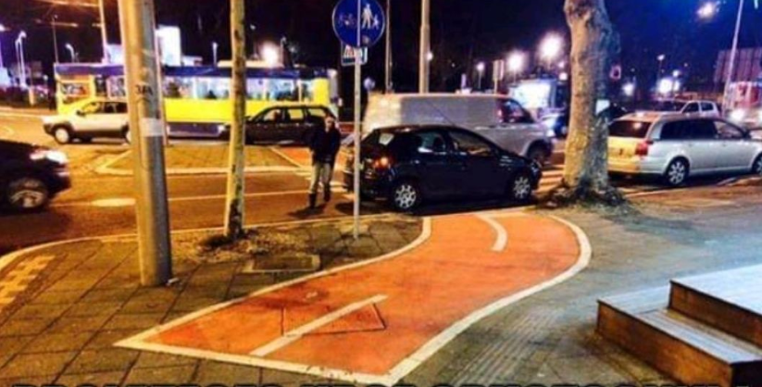
Ilustracije dostupnosti biciklističkih staza u Beogradu

Slide 10
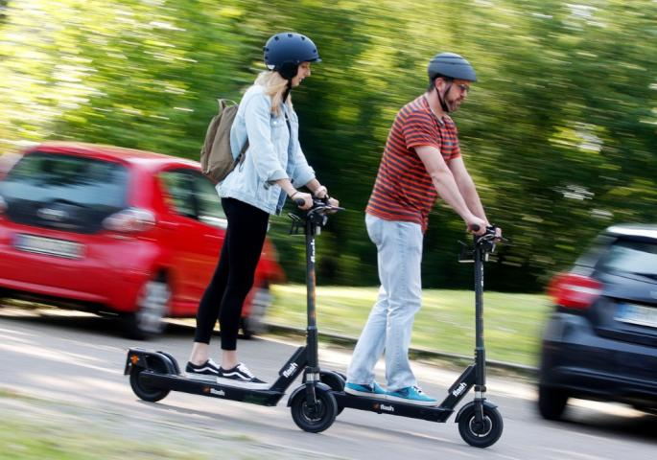
Ključni nalazi o dostupnosti javnog prevoza i prevoznih usluga
Javni prevoz
Dostupnost javnog prevoza je ograničena, što više pogađa žene nego muškarce, posebno u ruralnim oblastima i najviše u Vojvodini.
Prevozne usluge
Taksi usluge su umereno dostupne i koristi ih više žena nego muškaraca (13% vs. 8% najmanje jednom nedeljno). Dostupnost taksija najniža je u Beogradu i manje u ruralnim nego urbanim područjima.
Dostupnost usluga zajedničkog korišćenja prevoznih sredstava je vrlo ograničena i u tom pogledu se ne primećuju rodne razlike.
Ocene dostupnosti po regionu, u % ¹⁰

Slide 11
Bezbednost je najmanja u automobilskom prevozu
Muškarci su najčešće žrtve nesreća u prevozu i kao pešaci i kao biciklisti i kao vozači automobila i kao putnici u automobilima.
Udeo žena i muškaraca među pešacima nastradalim u nesrećama
Udeo žena i muškaraca među nastradalim vozačima i putnicima u automobilskim nesrećama 2018³
Udeo žena i muškaraca među suvozačima povređenim u automobilskim nesrećama, 2018
Udeo žena i muškaraca među licima kojima su oduzete vozačke dozvole 2012-2019
Žene: 38%
Žene: 7%
Žene: 56%
Žene: 2%
Muškarci: 62%
Muškarci: 93%
Muškarci: 44%
Muškarci: 98%

Slide 12
Pristupačnost - obuhvata tri glavne komponente: pristup indvidualnom i javnom prevozu, pristup saobraćajnoj infartsrukturi i pristup mestima interesovanja.

Slide 13
Muškarci imaju bolji pristup individualnom prevozu.
Vozačka dozvola za automobil ¹¹
Žene: 35%
Vozačka dozvola za motocikl¹¹
Žene: 0.2 %
Muškarci: 71%
Muškarci: 7 %
Pristupačnost javnim i socijalnim uslugama, nije loša pre svega zahvaljujući činjenici da su ključne obrazovne, zdravstvene i druge ustanove za većinu stanovništva udaljene do 3 km.
¹¹ Izvor: Uprava saobraćajne policije 2019.

Slide 14
Priuštivost – odnosi se na finansijske troškove putovanja i potencijalna ograničenja po mobilnost zbog ovih troškova

Slide 15
Resursi za prevoz i priuštivost različitih vidova prevoza
Mesečni troškovi za različite vidove prevoza, po polu, u %
Skoro jedna desetina (10%) prihoda domaćinastva ide na troškove prevoza, prosek za EU 13,6%. I u Srbiji i u EU rast udela troškova (sa 8% u RS i sa 12% u EU)¹⁵
Javni prevoz se uglavnom percipira kao jeftin.
Žene više troše na javni prevoz a muškarci na automobile.
Rodne razlike se povećavaju sa višim ekonomskim statusom domaćinstva.
^{14 RZS, ARS 2018.}
^{15 RZS, APD 2018.}

Slide 16
Prihvatljivost – lična iskustva i stavovi prema mobilnosti i saobraćaju zasnovani na objektivnim karakteristikama prevoza

Slide 17
Prihvatljivost
Najudobniji i najprivlačniji vidovi prevoza su pešačenje i korišćenje automobila, bilo kao putnik ili kao vozač, i za muškarce i za žene.
Suprotno činjenicama koje pokazuju da je korišćenje automobila najmanje bezbedan način prevoza, i muškarci i žene ocenjuju korišćenje automobila, bilo kao vozač ili kao putnik, kao najbezbedniji način prevoza posle pešačenja.
Informacije u realnom vremenu o kašnjenjima i poremećajima predstavljaju najvažniji aspekt u privlačnosti usluga javnog prevoza, i za muškarce i za žene, bez obzira na aktivnost, zanimanje, stepen obrazovanja, starosti i područja na kojem žive.
I dok i muškarci i žene osećaje nelagodnosti i neprijatnosti povezuju sa lošom infrastrukturom, neispravnim vozilima, lošom uslugom, žene češće navode razloge poput ponašanja drugih osoba koje predstavljaju pretnje po njih (džeparenje i uznemiravanje).
Žene su češće izložene seksualnom uznemiravanju i diskriminaciji u saobraćaju, posebno mlađe žene: među ženama 18-29 7,3%, među ženama 30-45 7,4% a među ženama 45-64 3,7%.
Rodne razlike u pogledu osećaja neprijatnosti u saobraćaju

Slide 18
Transport kao faktor koji utiče na socijalnu uključenost i socijalnu participaciju

Slide 19
Obrasci mobilnosti u vezi sa zapošljavanjem i radnim mestom
Obrasci mobilnosti u vezi sa zapošljavanjem su izuzetno rodno segregirani, muškarci mnogo češće od žena koriste automobil za odlazak na posao, a žene uglavnom pešače do posla ili koriste javni prevoz.
Žene se češće žale na dužinu putovanja, kašnjenja i poremećaje.
Žene iz ruralnih područja mnogo češće u odnosu na žene iz urbanih područja neko drugi prevozi.
Poteškoće u vezi sa prevozom ne utiču na pronalaženja posla.
Izvor: Istraživanje (GETS), n=1.324

Slide 20
Obrasci mobilnosti u vezi sa obrazovanjem
Rodni modaliteti uzrasno specifični.
Decu predškolskog uzrasta i nižih razreda osnovne škole koju roditelji prate najčešće vode majke. Deca kopiraju obrasce roditelja, ako ih vode majke pešače ili idu prevozom, ako ih vode očevi, idu kolima.
Deca starijih razreda dečaci uglavnom pešače, a devojčice najčešće idu autobusom u školu.
Vanškolske aktivnosti - dečaci češće nego devojčice pešače dok devojčice češće nego dečaci koriste javni prevoz.
Na studijama rodni obrasci preuzimaju oblik opšte slike među odraslima. Mladići češće koriste automobil, a devojke javni prevoz.

Slide 21
Obrasci mobilnosti u vezi sa pristupom javnim i socijalnim uslugama
Pristup uslugama i sadržajima dokolice
Odlazak u kupovinu, kultura i rekreacija
Muškarci češće odlaze u opštinu, stanicu policije, žene češće idu u dom zdravlja, obrazovne ustanove.
U pristupu javnim i socijalnim uslugama, muškarci i žene primenjuju opšte obrasce mobilnosti. Žene uglavnom pešače, neko ih drugi vozi ili koriste javni prevoz, dok muškarci uglavnom idu automobilom.
Žene više posećuju mesta za kupovinu i kulturne događaje, dok muškarci obavljaju društvene aktivnosti poput odlaska u restoran ili kafić, poseta prijateljima i rekreacija.
Značajno više žena nego muškaraca se odriče od korišćenja različitih usluga i društvenih aktivnosti zbog nepostojanja prevoza. Ovo je posebno vidljivo kada su u pitanju kulturne aktivnosti i kupovina.
Primer iz oblasti socijalnih usluga, kvalitativno istraživanje: žene iz ruralnih područja odustaju od učešća u aktivnim merama zapošljavanja zbog nemogućnosti da putuju.

Slide 22
Zaposlenost u saobraćajnom sektoru

Slide 23
Rodno specifične karakteristike zapošljavanja u sektoru saobraćaja
U sektoru saobraćaja u Srbiji pretežno rade muškarci – 80% od svih zaposlenih u sektoru saobraćaja su muškarci, situacija je slična i u EU.
Izražena rodna segregacija u zanimanjima: žene uglavnom rade na pozicijama administrativnih službenika ili stručnjaka, a muškarci su najčešće zaposleni kao vozači i ostalo tehničko osoblje.
Žene su češće zaposlene u javnim a muškarci u privatnim preduzećima.
Žene su mnogo ređe preduzetnice u saobraćaju nego muškarci.
Struktura zaposlenih u sektoru saobraćaja po zanimanju i polu, u % u 2018.
Zanimanje | Udeo muškaraca i žena u svakom zanimanju |  |  | Struktura zaposlenih žena i muškaraca po zanimanju
 | Muškarci | Žene | Ukupno | Muškarci | Žene | Ukupno
Rukovodioci | 72 | 28 | 100 | 4 | 6 | 4
Stručnjaci i umetnici | 46 | 54 | 100 | 2 | 9 | 4
Inženjeri, stručni saradnici i tehničari | 66 | 34 | 100 | 9 | 18 | 11
Administrativni službenici | 54 | 46 | 100 | 15 | 50 | 22
Uslužna i trgovačka zanimanja | 65 | 36 | 100 | 4 | 8 | 5
Zanatlije i srodni | 98 | 3 | 100 | 5 | 1 | 4
Rukovaoci mašinama i postrojenjima, monteri i vozači | 99 | 2 | 100 | 58 | 3 | 47
Jednostavna zanimanja | 78 | 22 | 100 | 4 | 5 | 4
Ukupno |  |  |  | 100 | 100 | 100

Slide 24
Preporuke

Slide 25
Preporuke: Rodni aspekti obrazaca mobilnosti u Srbiji
Integrisanje rodne perspektive u definisanje politika i mera, upravljanje sektorom saobraćaja. Principi:
Mogućnosti za žene da organizuju prevoz na samostalniji način treba povećati ravnomernijim učešćem privatnih transportnih resursa (kao što su automobili i motocikli), kao i raznovrsnijom ponudom javnog prevoza i prevoznih usluga (uključujući usluge zajedničke mobilnosti). Mere za podsticanje žena da uče da voze, dobijaju vozačke dozvole i da poseduju i dele automobile sa muškarcima u domaćinstvima trebalo bi da budu deo drugih mera usmerenih na postizanje pravičnijih rodnih odnosa u privatnoj sferi domaćinstva i porodice.
Poboljšanje javnog prevoza mora da posveti pažnju ženama koje predstavljaju većinu korisnika na nekoliko načina (npr. smanjenjem kašnjenja, sinhronizacijom rasporeda i poboljšanjem sigurnosti), ali i omogućiti da intermodalno ponašanje pokretljivosti bude lakše i bez stresa.
Poboljšanje javnog prevoza i usluga zajedničke mobilnosti trebalo bi da privuče muškarce da koriste više ovih mogućnosti mobilnosti i da smanji upotrebu automobila koji se javljaju kao problematični u pogledu zagušenja u velikim gradovima, bezbednosnih rizika i zaštite životne sredine.
Planiranje saobraćaja treba da bude zasnovano na podacima u lokalnim zajednicama, sa ciljem unapređenja socijalne uključenosti.
Podsticanje aktivne mobilnosti: pešačenje, korišćenje bicikala, zajedničko korišćenje prevoznih sredstava, unapređivanje infrastrukture i podizanje svesti.
Unapređivanje bezbednosti: nadzorne kamere, osvetljenje, identifikacije vozača, sos sistemi.
Skup mera usmerenih na smanjenje segregacije u obrazovanju i unapređivanje rodne ravnopravnosti zaposlenosti u sektoru saobraćaja: podsticanje devojaka da se školuju za netradicionalna zanimanja i zapošljavaju u tim zanimanjima, afirmativne mere zapošljavanja žena u sektoru, praćenje i akcioni planovi za RR velikih autoprevoznika.

Slide 26
Naredni koraci
Obezbediti rodno razvrstane podatke
Produbiti saznanja u različitim aspektima kako bi se definisale odgovarajuće mere- na primer, zašto žene ređe poseduju automobile, imaju vozačke dozvole, zašto ređe voze bicikle?
Definisanje nacionalne politike.
Prenošenje modela planiranja na lokalne samouprave.
Rad sa prevoznicima: podizanje svesti, vodiči za integrisanje rodne perspektive u planiranje saobraćaja i sl.

Slide 27
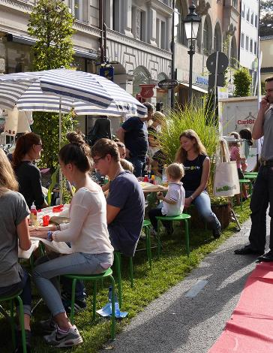
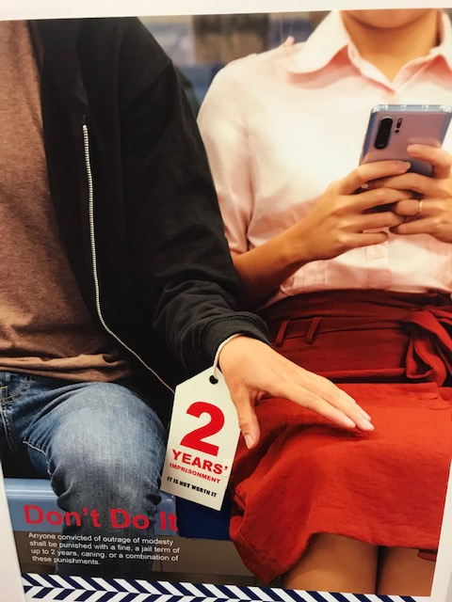
Learning from abroad: Superblocks, shared mobility, parking days and anti-harassment campaigns

